Slide 1
功能说明书
本软件可以实现的功能是对adwords数据进行预警提示，分为3个模块
1）账户模块
2）广告系列模块
3）广告组模块

Slide 2
账户模块
账户模块下有5个栏目
1）MCC（总消耗）
2）MCC（活跃数）
3）余额提醒
4）账户评级
5）转换数据

Slide 3
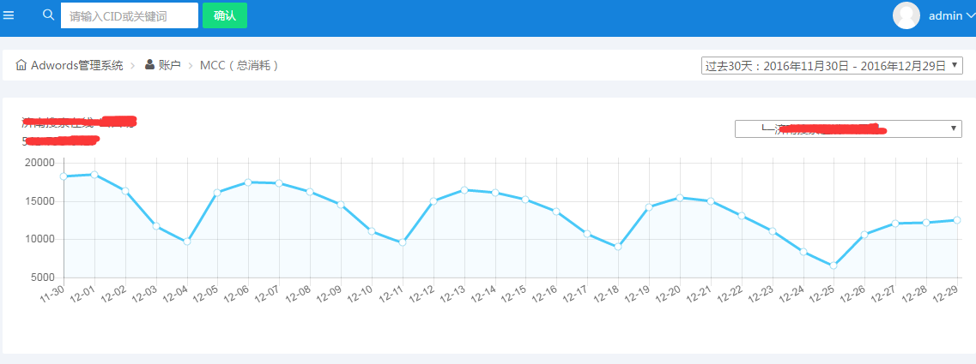
账户模块
MCC（总消耗）是指某个MCC下的所有active账户按日期汇总消耗总和的曲线图

Slide 4
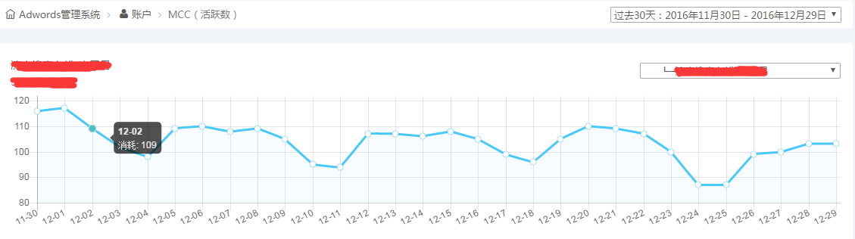
账户模块
MCC（活跃数）是指某个MCC下的所有active账户按日期汇总有消耗的active账户总数

Slide 5
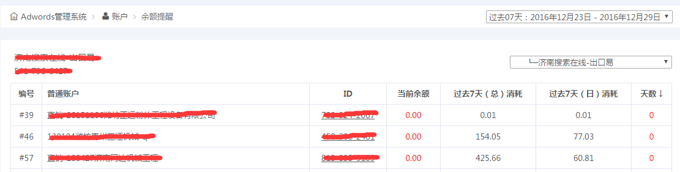
账户模块
余额提醒是指active账户消耗不足30天的显示列表。

Slide 6
账户模块
余额提醒是指active账户消耗不足30天的显示列表。

Slide 7
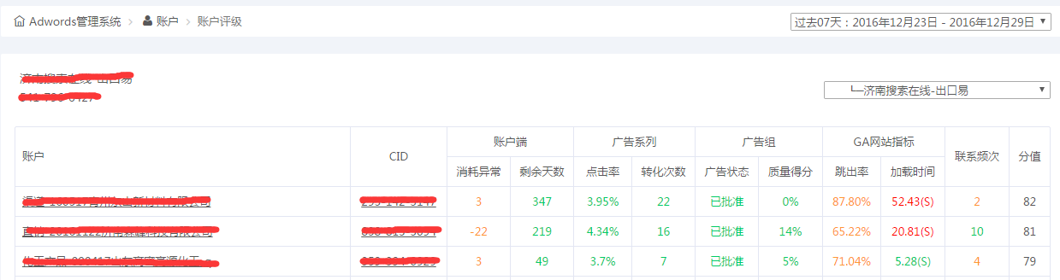
账户模块
账户评级可以看到active账户综合评分，分数越高的代表账户质量越高，反之越低，该功能可以快速概览各个账户的综合质量情况。

Slide 8
广告系列模块
广告系列模块下有5个栏目
1）消耗异常
2）投放渠道
3）转换次数对比
4）CPA对比
5）日预算异常

Slide 9
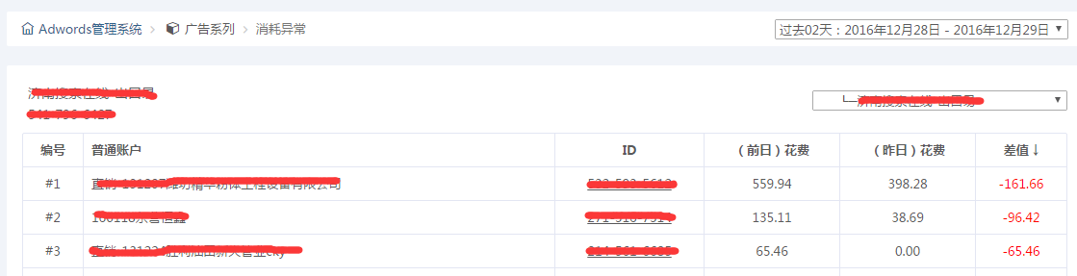
广告系列模块
消耗异常是指昨天消耗-前日消耗的差值 >50 或者 <-50的active账户列表

Slide 10
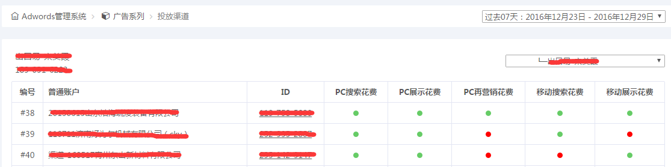
广告系列模块
投放渠道绿色代表该项有消耗，红色代表该项无消耗。

Slide 11
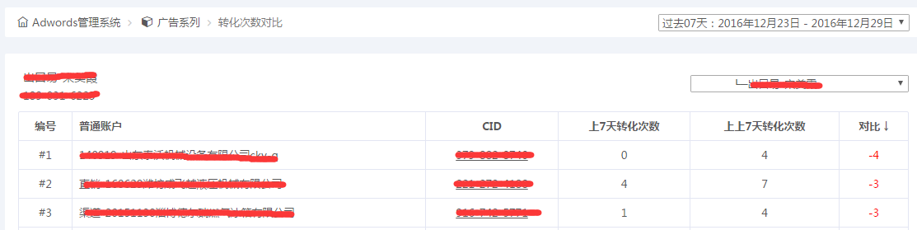
广告系列模块
转换次数对比是指上7天-上上7天的差值active账户列表。

Slide 12
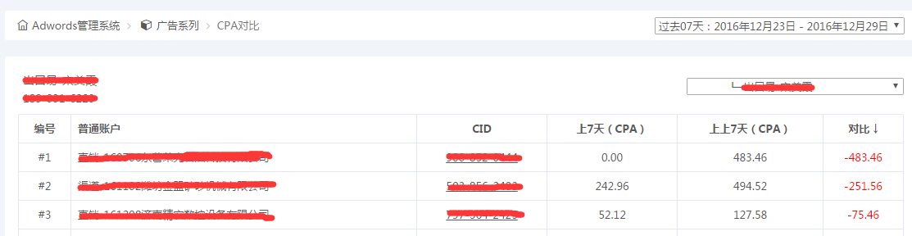
广告系列模块
CPA对比是指上7天cpa-上上7天cpa的差值active账户列表。

Slide 13
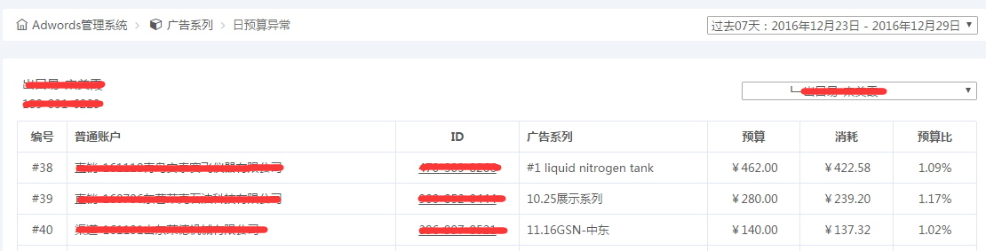
广告系列模块
日预算异常是指消耗/预算比值<60 或 >90的active账户列表。

Slide 14
广告组模块
广告组模块下有5个栏目
1）广告组（CTR）异常
2）广告语（数量）异常
3）广告异常
4）关键词（得分）异常
5）广告语（CTR）异常

Slide 15
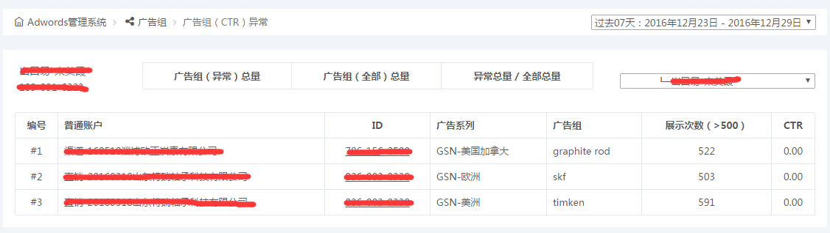
广告组模块
广告组（CTR）异常是广告组展示次数>500并且ctr<0.01的active账户列表。

Slide 16
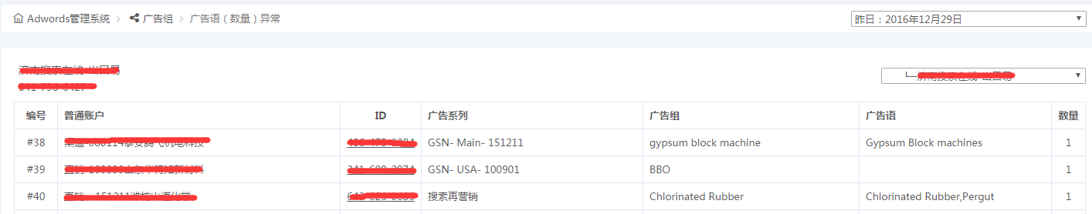
广告组模块
广告语（数量）异常指已开启的搜索类型广告语数量为1的active账户列表。

Slide 17
广告组模块
广告异常指包含已拒登广告的active账户列表。

Slide 18
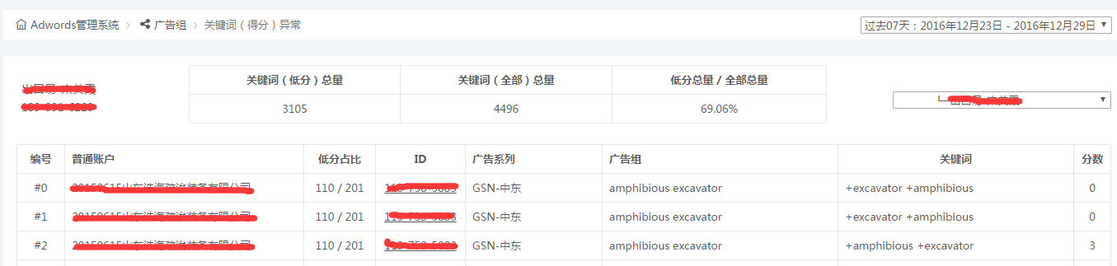
广告组模块
关键词（得分）异常指关键词质量得分<4的active账户列表。

Slide 19
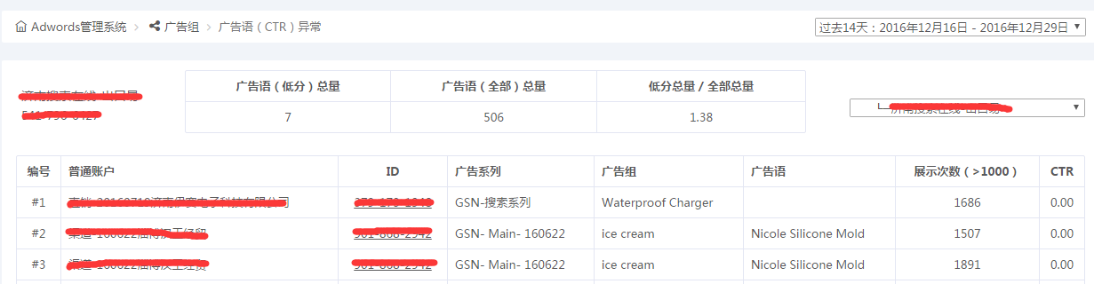
广告组模块
广告语（CTR）异常指广告语展示次数>1000 并且 广告语CTR <0.01 的active账户列表。

